Slide 1
物理
2025
电磁感应
主讲：小瑞老师

Slide 2

目 录
第1节 电磁感应现象 楞次定律 实验:探究影响感应电流方向的因素
考点1 电磁感应现象的理解和判断
考点2 实验：探究影响感应电流方向的因素
考点3 楞次定律及其应用
第2节 法拉第电磁感应定律、自感和涡流
考点1 法拉第电磁感应定律的理解及应用
考点2 导体切割磁感线产生感应电动势
考点3 自感现象
考点4 涡流 电磁阻尼和电磁驱动
微专题25
电磁感应中的电路和图像问题
微专题26
基础单杆模型
微专题27
含容含源单杆模型
微专题28
双杆模型
微专题29
线框模型

Slide 3
电磁感应现象 楞次定律 实验:探究影响感应电流方向的因素
第1节

Slide 4
考点1 电磁感应现象的理解和判断
1.磁通量
(1)公式:Φ=BS,S为垂直于磁感应强度B方向的投影面积。磁通量为标量,单位是Wb。
(2)物理意义:磁通量的大小可形象地表示为穿过某一面积的磁感线条数的多少。
2.电磁感应现象
(1)感应电流产生的条件
①表述1:闭合回路中的一部分导体在磁场内做切割磁感线运动。
②表述2:穿过闭合回路的磁通量发生变化。
(2)当磁通量发生变化时,如果回路不闭合,则只有感应电动势,没有感应电流。

Slide 5
即练即清
判断正误,正确的打√,错误的打✕。
(1)只要有磁通量穿过闭合电路,闭合电路中就有感应电流产生。 ( )
(2)闭合电路中的一部分导体做切割磁感线运动时,电路中会产生感应电流。 ( )
(3)闭合线圈和磁场发生相对运动时,一定能产生感应电流。 ( )
(4)穿过闭合电路的磁通量发生变化,电路中一定会产生感应电流。 ( )
✕
√
✕
√

Slide 6
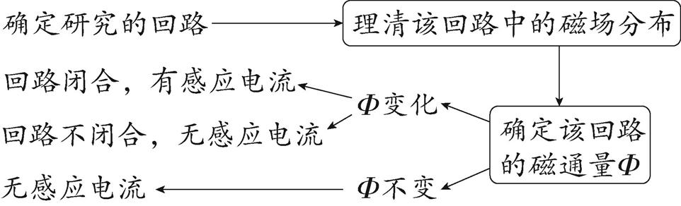
提分关键·方法提升
判断感应电流有无的方法

Slide 7
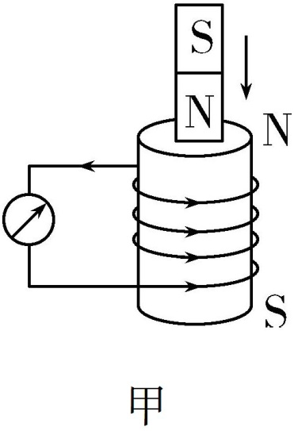
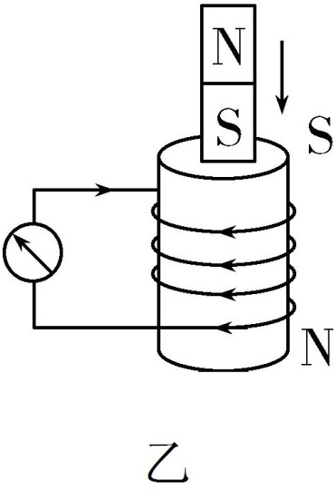
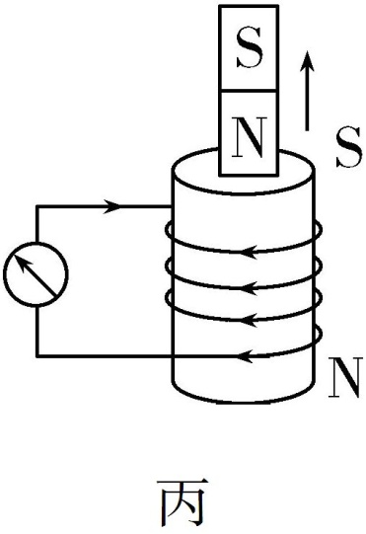
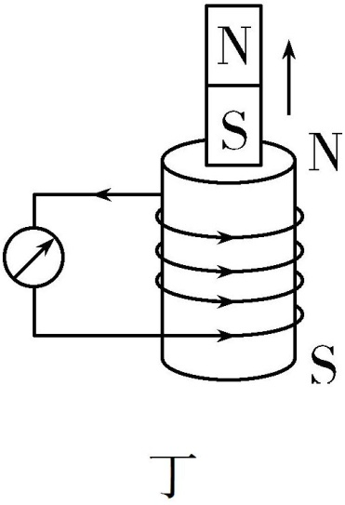
考点2 实验:探究影响感应电流方向的因素
1.实验器材:条形磁体、灵敏电流计、线圈、导线、一节干电池(用来查明线圈中电流 的流向与灵敏电流计中指针偏转方向的关系)。
2.实验现象:以下面四种情况(如图甲、乙、丙、丁)为例,根据实验结果,填写表格。

Slide 8
图号 | 磁场 方向 | 磁通量 变化趋势 | 感应电流 的方向(俯) | 感应电流的 磁场方向
甲 | 向下 | 增加 | 逆时针 | 向上
乙 | 向上 |  | 顺时针 | 向下
丙 | 向下 | 减少 | 顺时针 | 向下
丁 | 向上 |  | 逆时针 | 向上

Slide 9
3.实验结论
(1)表述一:当穿过线圈的磁通量增加时,感应电流的磁场与原磁场的方向相反;当穿过 线圈的磁通量减少时,感应电流的磁场与原磁场的方向相同。
(2)表述二:当磁体靠近线圈时,两者相斥;当磁体远离线圈时,两者相吸。
考点3 楞次定律及其应用
一、楞次定律的内容
感应电流具有这样的方向,即感应电流的磁场总要阻碍引起感应电流的磁通量的变化。

Slide 10
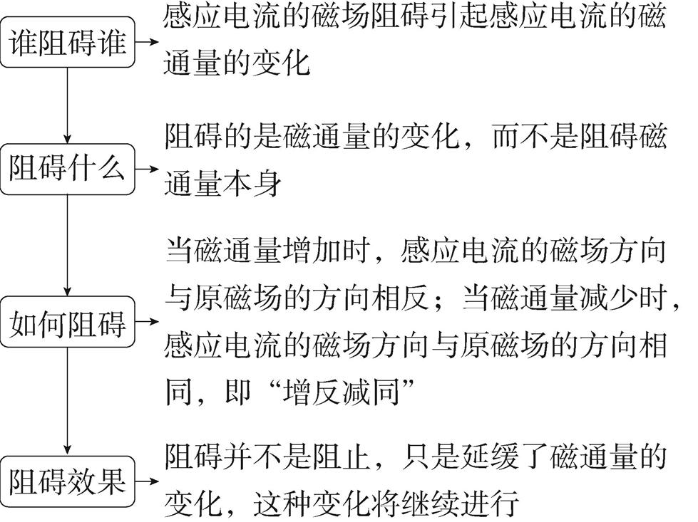
二、正确理解楞次定律中“阻碍”的含义

Slide 11
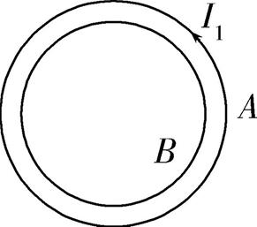
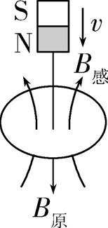
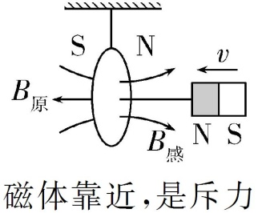
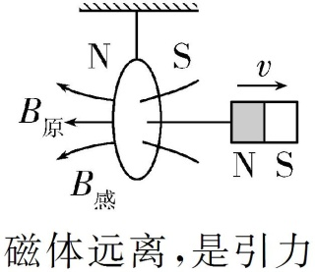
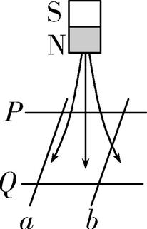
三、楞次定律的推论及其应用
 | 例证
增反减同 | 磁体靠近线圈,B_{感}与B_{原}方 向相反(若远离,则相同) | 当环A中的I₁增大时,环B中的感 应电流方向与I₁的方向相反;当I₁ 减小时,环B中的感应电流方向 与I₁的方向相同
来拒去留 | 作用:阻碍磁体与圆环的相对运动
增缩减扩(磁感线单方向穿过回路) | P、Q是光滑固定导轨,a、b是可动金属棒,磁体下移(上移),a、b靠近 (远离),使回路面积缩小(扩大)

Slide 12
四、右手定则
1.内容:伸开右手,使拇指与其余四个手指垂直,并且都与手掌在同一个平面内;让磁感线 从掌心进入,并使拇指指向导线运动的方向,这时四指所指的方向就是感应电流的方向。
2.适用情况:导体切割磁感线产生感应电流。

Slide 13
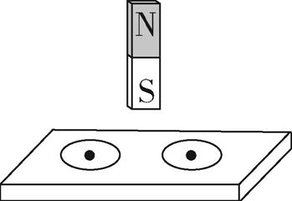
典例1 (2024届江苏盐城第三次适应性考试)如图所示,在光滑水平桌面上有两个闭合 金属圆环,在它们圆心连线中点正上方有一个条形磁体,当给条形磁体一竖直向上的初 速度后,磁体上升到最高点后下落。在条形磁体向下运动的开始阶段,将会出现的情况 是 ( ) A.磁体的加速度小于g
A
B.金属圆环对桌面压力小于自身重力
C.俯视观察,左边金属圆环会产生逆时针方向的感应电流
D.两金属圆环将加速靠近(不考虑金属圆环之间的作用)

Slide 14
解析 在磁体从最高点下落的开始阶段,穿过两个金属圆环的磁通量增大,金属圆 环产生感应电流,金属圆环受到向下的安培力,而磁体受到向上的力,所以磁体向下运动 的开始阶段的加速度会小于g,金属圆环对桌面的压力大于自身重力,A正确,B错误。在 磁体从最高点下落的开始阶段,穿过两个金属圆环向上的磁通量增大,俯视观察,左边金 属圆环会产生顺时针方向的感应电流,C错误。在磁体从最高点下落的开始阶段,穿过 两个金属圆环的磁通量增大,感应电流的磁场总要阻碍磁通量的变化,两金属圆环相互 远离,D错误。

Slide 15
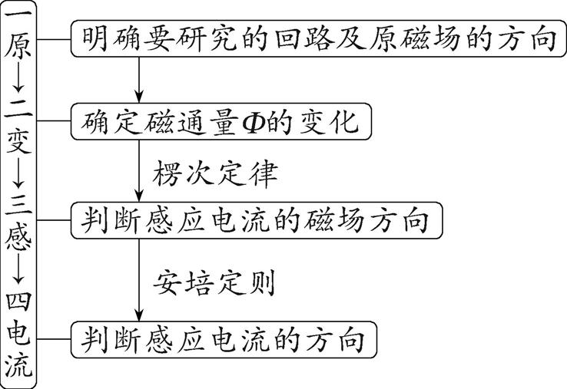
提分关键·方法提升
“四步法”判断感应电流的方向

Slide 16
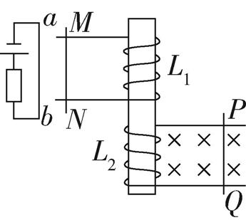
典例2 (多选)如图所示,水平放置的两条光滑轨道上有可自由移动的金属棒PQ、MN, MN的左边有一如图所示的闭合电路。当PQ在一外力的作用下运动时,MN向右运动,则 PQ所做的运动可能是 ( )
A.向右加速运动 B.向左加速运动
C.向右减速运动 D.向左减速运动
BC

Slide 17
解析 根据安培定则可知,ab在右侧产生的磁场方向垂直纸面向里,MN向右运动, 根据左手定则可判断MN中感应电流方向由M到N。由安培定则可知L₁中感应电流产生 的磁场方向向上,由楞次定律可知L₂中感应电流产生的磁场方向向上减弱或向下增 强。如果L₂中感应电流产生的磁场向上减弱,根据安培定则可知PQ中感应电流由Q到P 且减小,再根据右手定则可知PQ向右减速运动;如果L₂中感应电流产生的磁场向下增 强,根据安培定则可知PQ中感应电流由P到Q且增大,再根据右手定则可知PQ向左加速 运动。A、D错误,B、C正确。

Slide 18
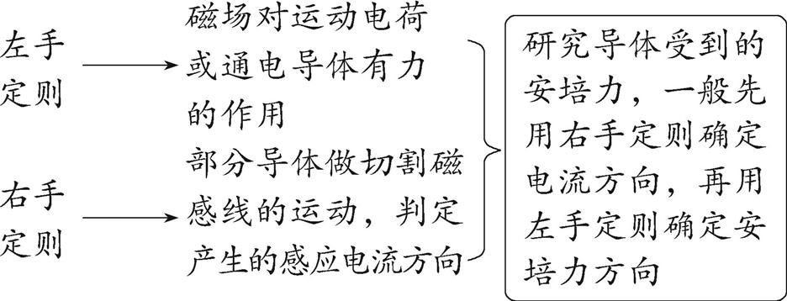
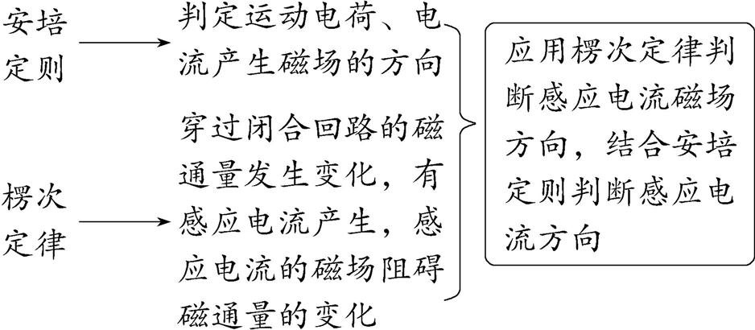
提分关键·方法提升
三个定则和一个定律的应用比较

Slide 19
法拉第电磁感应定律、自感和涡流
第2节

Slide 20
考点1 法拉第电磁感应定律的理解及应用
一、感应电动势
1.产生条件:穿过电路的磁通量发生变化。与电路是否闭合无关。
2.产生感应电动势的那部分导体相当于电源。
二、法拉第电磁感应定律
1.内容:闭合电路中感应电动势的大小,跟穿过这一电路的磁通量的变化率成正比。
2.大小:E= (单匝线圈);E=n (n匝线圈)。

Slide 21
3.应用E=n 求解的三种思路
(1)磁感应强度B不变,垂直于磁场的回路面积S发生变化,则E=nB 。
(2)垂直于磁场的回路面积S不变,磁感应强度B发生变化,则E=nS 。
(3)磁感应强度B、垂直于磁场的回路面积S均发生变化,则E=n 。

Slide 22
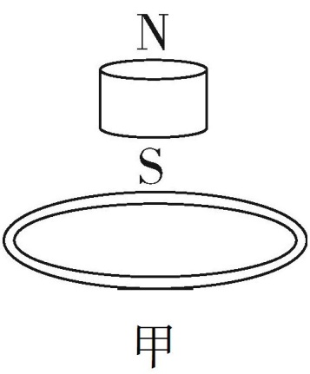
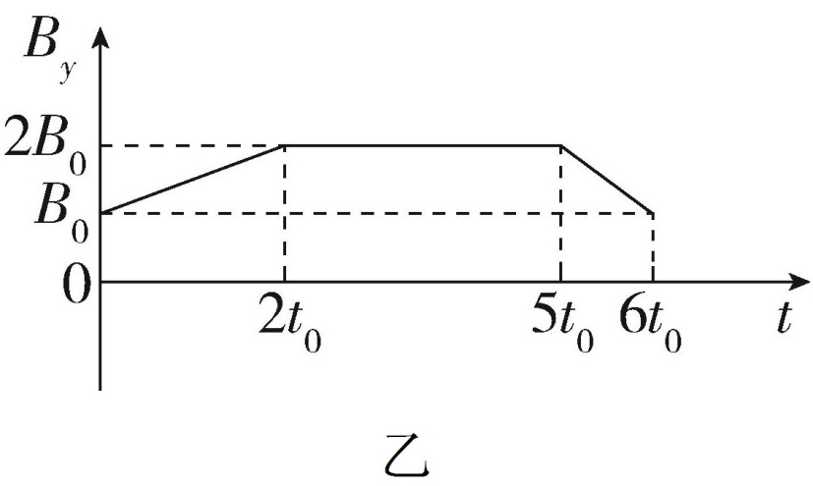
典例1 (2024届山东济宁期末)某研究团队的实验证实超导态“分段费米面”科研成 果入选2022年度“中国科学十大进展”。如图甲所示,超导体圆环半径为r,常温下电 阻为R,圆环的横截面半径远小于圆环半径,钕磁铁沿圆环轴线从上到下穿过圆环。沿 圆环轴线方向的磁感应强度分量B_{y}随时间t变化的情况如图乙所示(已作简化处理)。 求:
(1)0~2t₀时间内和5t₀~6t₀时间内圆环中产生的感应电动势的大小E₁和E₂;
(2)0~6t₀时间内圆环产生的焦耳热Q。

Slide 23
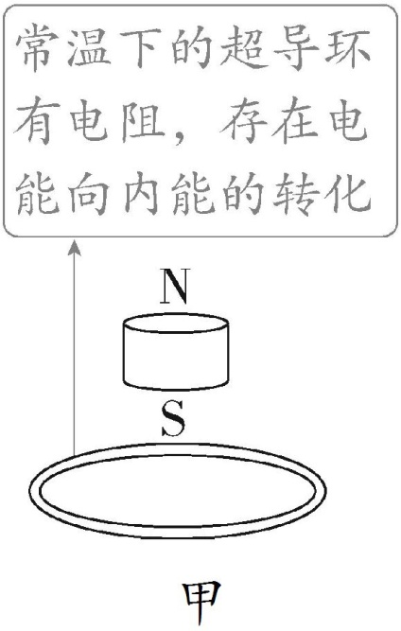
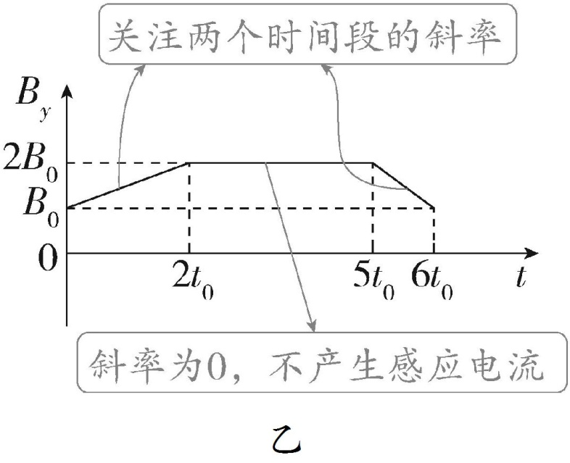
答案 (1) (2)
解题导引

Slide 24
解析 (1)0~2t₀时间内圆环中产生的感应电动势大小E₁= = ,5t₀~6t₀时间内圆环
中产生的感应电动势的大小E₂= = 。
(2)0~2t₀时间内圆环产生的焦耳热Q₁= ×2t₀
2t₀~5t₀时间内穿过圆环的磁通量不发生变化,圆环内无感应电流,不产生焦耳热
5t₀~6t₀时间内圆环产生的焦耳热Q₂= t₀
0~6t₀时间内圆环产生的焦耳热Q=Q₁+Q₂= 。

Slide 25
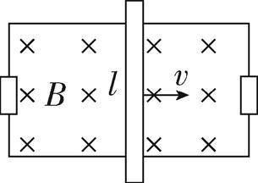
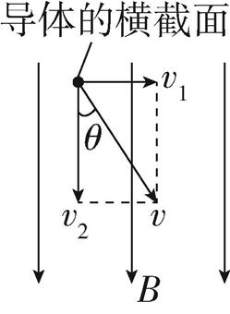
考点2 导体切割磁感线产生感应电动势
1.导体切割磁感线时的感应电动势
垂直 切割 | 甲 | B、l、v两两垂直时,如图甲所示, E=Blv
不垂直 切割 | 乙 | 导体的运动方向与导体本身垂 直,与磁感线方向的夹角为θ时,如 图乙所示,则E=Blv₁=Blv sin θ

Slide 26
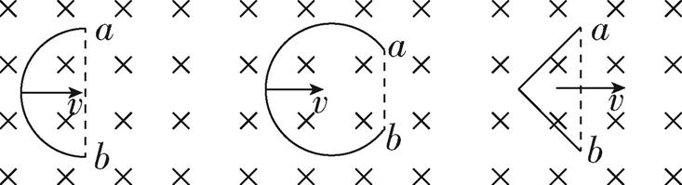
2.对E=Blv的理解
特性 | 含义
正交性 | B、l、v三者互相垂直
瞬时性 | 若v为瞬时速度,则E为相应的瞬时感应电动势
平均性 | 导体平动切割磁感线时,若v为平均速度,则E为平均感应电动势
有效性 | 公式中的l为导体切割磁感线的有 效长度。图中导体的有效长度为 a、b间的距离
相对性 | 速度v是导体相对磁场的速度,若磁场也在运动,应注意速度间的相对关系

Slide 27
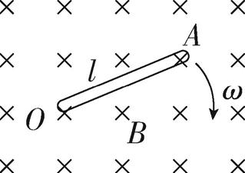
3.转动切割磁感线时感应电动势的计算
当导体棒在垂直于磁场的平面内,绕一端以角速度ω匀速转动时,产生的感应电动势E= Bl = Bl²ω,如图所示。

Slide 28
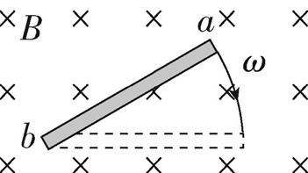
深挖教材
典例2 (人教版选必二P₃₄,T₆改编)一长为l的导体棒在磁感应强度为B的匀强磁场中绕 其一端以角速度ω在垂直于磁场的平面内匀速转动(如图所示)。
(1)(回归教材)求ab两端产生的感应电动势。

Slide 29
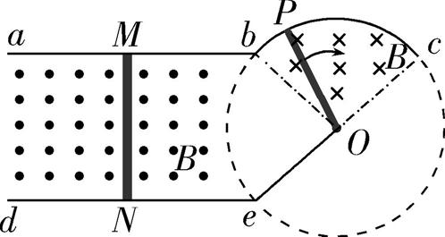
(2)(情境变式)(2021广东,10,6分)(多选)如图所示,水平放置足够长光滑金属导轨abc和 de,ab与de平行,bc是以O为圆心的圆弧导轨。圆弧be左侧和扇形Obc内有方向如图的匀
强磁场。金属杆OP的O端与e点用导线相接,P端与圆弧bc接触良好。初始时,可滑动的 金属杆MN静止在平行导轨上。若杆OP绕O点在匀强磁场区内从b到c匀速转动时,回路 中始终有电流,则此过程中,下列说法正确的有 ( ) A.杆OP产生的感应电动势恒定
B.杆OP受到的安培力不变
C.杆MN做匀加速直线运动
D.杆MN中的电流逐渐减小
AD

Slide 30
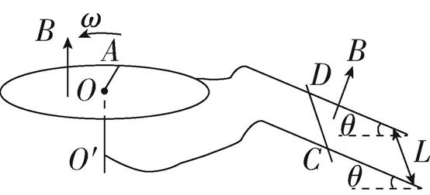
(3)(拓展变式)如图所示,半径为L的光滑圆形金属轨道固定放置在绝缘水平面上,圆心O 处固定一竖直细导体轴OO'。间距为L、与水平面成θ角的足够长平行光滑倾斜导轨通 过导线分别与圆形轨道及导体轴相连。倾斜导轨和圆形金属轨道分别处在与各自所 在平面垂直的匀强磁场中,磁感应强度大小均为B。长度为L的细导体棒OA在水平面内 绕O点沿逆时针方向以角速度ω匀速转动时,放置在导轨上的导体棒CD恰好静止。已 知CD棒在导轨间的电阻为R,电路中其余部分的电阻均不计,CD棒始终与导轨垂直,各 部分始终接触良好,不计空气阻力,重力加速度大小为g。
①求CD棒的质量m;
②锁定OA棒,CD棒由静止释放,求CD棒运动的最大速度v_{m}。

Slide 31
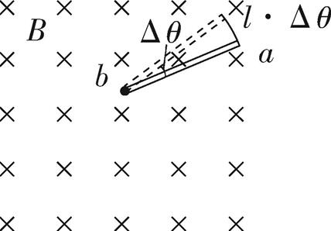
答案 (1) Bl²ω (2)AD (3)① ②
解析 (1)解法一:如图所示,
设在极短时间Δt内导体棒转过微小角度Δθ,则Δθ=ωΔt
则在极短时间Δt内面积变化量ΔS= l²Δθ
在极短时间Δt内磁通量变化量ΔΦ=BΔS= Bl²Δθ= Bl²ωΔt

Slide 32
则感应电动势E= = Bl²ω,即ab两端产生的感应电动势E= Bl²ω。
解法二:导体棒ab匀速转动,产生的感应电动势E=Bl =Bl = Bl²ω。
(2)杆OP匀速转动,由E= Bl²ω可知杆OP产生的感应电动势恒定,A正确。由右手定则可
知,杆OP产生了由O到P的感应电流,则由左手定则可知MN会受到向左的安培力,在MN 向左运动的过程中,由右手定则可判定MN切割磁感线产生由N到M的感应电动势,则通 过MN的电流逐渐减小,由安培力F=BIl可知,杆MN、杆OP所受的安培力减小,杆MN做加 速度减小的加速运动,B、C错误,D正确。
(3)①导体棒OA匀速转动产生的电动势E= BL²ω

Slide 33
导体棒CD静止时,有mg sin θ=ILB
由欧姆定律得I=
联立解得m= 。
②锁定OA棒,CD棒最终匀速运动,mg sin θ=I'LB
E'=BLv_{m}
I'=
联立解得v_{m}= 。

Slide 34
考点3 自感现象
一、互感
两个互相靠近的线圈,当一个线圈中的电流变化时,它所产生的变化的磁场会在另一个 线圈中产生感应电动势。这种现象叫作互感,这种感应电动势叫作互感电动势。
二、自感
1.定义:当一个线圈中的电流变化时,它所产生的变化的磁场在线圈本身激发出感应电 动势,这种现象称为自感。由于自感而产生的感应电动势叫作自感电动势。
2.自感电动势的表达式:E=L 。
3.自感系数L的影响因素:线圈的大小、形状、匝数以及是否有铁芯等。
4.通电自感和断电自感的比较

Slide 35
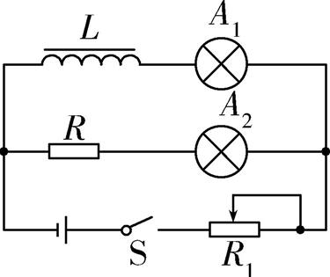
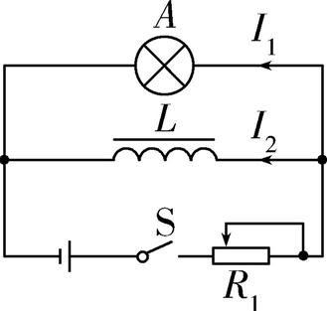
4.通电自感和断电自感的比较
电路图
器材 要求 | A₁、A₂同规格,R=R_{L},L较大 | L很大(有铁芯)
通电时 | 在S闭合瞬间,灯A₂立即亮起来,灯 A₁逐渐变亮,最终一样亮 | 灯A立即亮,然后逐渐变暗达到稳 定

Slide 36
断电时 | L、A₁、A₂、R组成回路,回路电 流减小,灯泡逐渐变暗;流过A₁的 电流方向不变,流过A₂的电流反 向 | ①若断电前稳定电流I₂≤I₁,灯泡 逐渐变暗 ②若I₂>I₁,灯泡闪亮后逐渐变暗 两种情况下灯泡中电流方向均改 变
总结 | 自感电动势总是阻碍原电流的变化

Slide 37
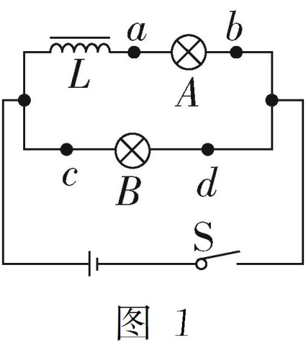
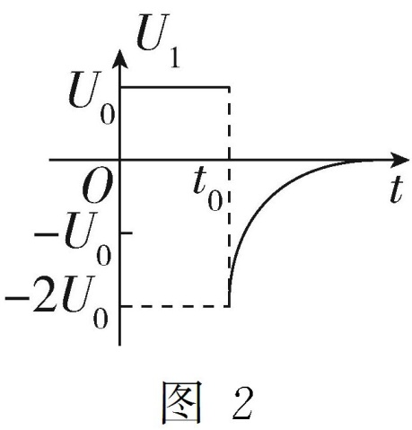
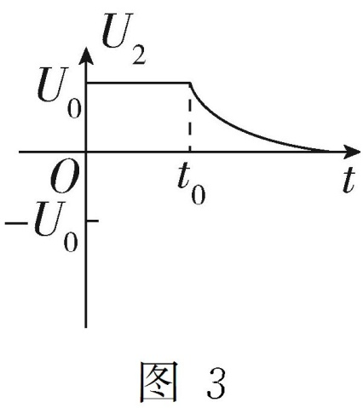
典例3 (2024届北京海淀二模反馈)图1为演示自感现象的实验电路。实验时,先闭合 开关S,电路达到稳定后,灯泡A和B处于正常发光状态,在t₀时刻,将开关S断开,测量得到t₀ 时刻前后灯泡A、B两端电势差U_{ab}、U_{cd}随时间t的变化关系,如图2、3所示。电源内阻 及电感线圈L的直流电阻可忽略不计。下列说法正确的是 ( )
A.图2所示为灯泡A两端电势差U_{ab}在S断开前后随时间的变化关系
D
B.S断开瞬间,电感线圈L两端电势差大小为U₀
C.电源电动势为2U₀
D.由图2和图3可知两灯泡正常发光时,灯泡A的阻值与灯泡B的阻值之比为1∶2

Slide 38
解析 电路达到稳定后,灯泡A和B处于正常发光状态,U_{ab}>0,U_{cd}>0,开关S断开瞬间,由于 电感线圈的自感作用,U_{ab}>0,U_{cd}<0(点拨:断开开关S瞬间,流经灯泡A的电流方向不变,流 经灯泡B的电流方向改变),所以题图2为灯泡B两端电势差U_{cd}在S断开前后随时间的变 化关系,A错误。根据题图,S断开瞬间,电感线圈L两端电势差大小U=U_{ab}+U_{dc}=3U₀,B错 误。电路达到稳定后,灯泡A和B处于正常发光状态,由题图可知电源电动势为U₀,C错 误。在S断开瞬间,电感线圈L和灯泡A、B构成闭合回路,经过两灯泡的电流相等,由于 U_{dc}=2U_{ab},根据U=IR,可知灯泡A的阻值与灯泡B的阻值之比为1∶2,D正确。

Slide 39
提分关键·方法提升
通、断电自感现象的判断技巧
(1)通电时线圈产生的自感电动势阻碍电流的增大且与电流方向相反,使电流相对缓慢 地增大。
(2)断电时线圈产生的自感电动势与原电流方向相同,在与线圈串联的回路中,线圈相当 于电源,它提供的电流逐渐变小。
(3)电流稳定时,若线圈有电阻,线圈就相当于一个定值电阻;若不计线圈的电阻,线圈就 相当于一根导线。

Slide 40
考点4 涡流 电磁阻尼和电磁驱动
一、涡流
产生 | 在变化的磁场中,导体内产生的感应电流,就像水中的漩涡,叫作涡电流,简称涡流
特点 | 若金属的电阻率小,涡流往往很强,产生的热量很多
应用 | 涡流热效应的应用:真空冶炼炉
 | 涡流磁效应的应用:探雷器、安检门
防止 | 电动机、变压器等设备中为防止铁芯中涡流过大而导致浪费能量,损坏电器,可采取的措施 (1)增大铁芯材料的电阻率 (2)用相互绝缘的硅钢片叠成的铁芯代替整块硅钢铁芯

Slide 41



二、电磁阻尼和电磁驱动
 | 电磁阻尼 | 电磁驱动
 | 由于导体在磁场中运动而产生感 应电流 | 由于磁场运动引起磁通量的变化 而产生感应电流
 | 安培力的方向与导体运动方向相 反,阻碍导体运动 | 安培力的方向与导体运动方向相 同,推动导体运动
 | 导体克服安培力做功,其他形式 的能转化为电能,最终转化为内 能 | 由于电磁感应,磁场能转化为电 能,通过安培力做功,电能转化为 导体的机械能

Slide 42
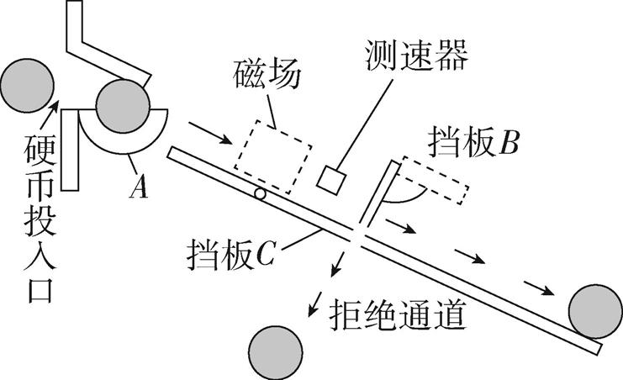
典例4 (2024届河北承德二模)某种售货机硬币识别系统的示意图如图所示。虚线框 内存在磁场,从入口A进入的硬币沿光滑斜面滚落,通过磁场区域后,由测速器测出其速 度大小。若速度在某一合适范围,挡板B自动开启,硬币就会沿斜面进入接收装置;否则 挡板C开启,硬币进入另一个通道拒绝接收。下列说法错误的是 ( )
B
A.磁场能使硬币的速度增大得更慢
B.如果没有磁场,则测速器示数会更小一些
C.硬币进入磁场的过程会受到磁场的阻力
D.由于磁场的作用,硬币的机械能减少

Slide 43
解析 硬币进入磁场和离开磁场的过程中,穿过硬币的磁通量发生变化,硬币中产 生感应电流,从而阻碍硬币的相对运动,即硬币进入磁场的过程会受到磁场的阻力。若 磁场对硬币的阻力大于硬币重力沿斜面的分力,硬币将做减速运动;若磁场对硬币的阻 力等于硬币重力沿斜面的分力,硬币将匀速进入磁场;若磁场对硬币的阻力小于硬币重 力沿斜面的分力,硬币继续加速运动,但其速度增加得更慢。综上所述,磁场能使硬币的 速度增大得更慢,如果没有磁场,则测速器的示数会更大一些,A、C正确,B错误。硬币 进入磁场和离开磁场的过程中,磁场对硬币的阻力对硬币做负功,硬币的机械能减少,D 正确。故选B。

Slide 44
微专题
25
电磁感应中的电路和图像问题

Slide 45
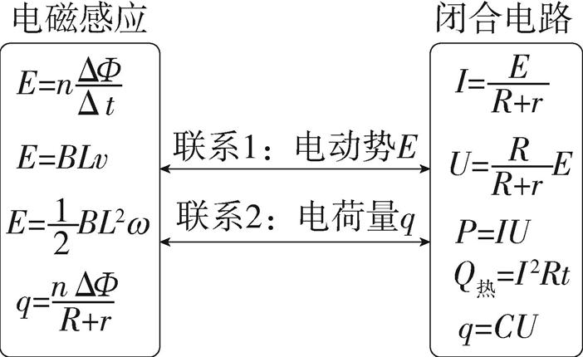
题型1 电磁感应中的电路问题
一、电磁感应中电路知识的关系图谱

Slide 46
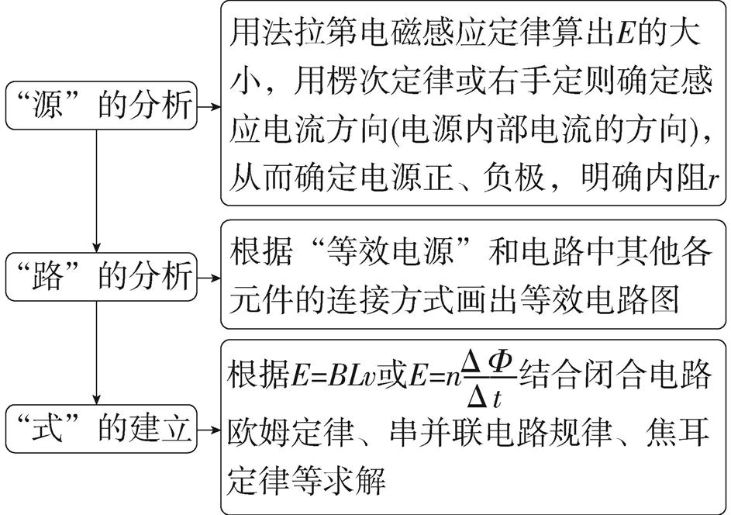
二、“三步走”分析电路为主的电磁感应问题

Slide 47
典例1 (2024届福建福州三中三模)如图所示,间距L=1.0 m的两条平行光滑竖直金属导 轨PQ、MN足够长,底部Q、N之间连有一阻值R₁=3 Ω的定值电阻,磁感应强度的大小B₁ =0.5 T的匀强磁场与导轨平面垂直,导轨的上端点P、M分别与横截面积为5×10⁻³ m²的
100匝线圈的两端连接,线圈的轴线与大小随时间均匀变化的匀强磁场平行。开关K闭 合后,质量m=1×10⁻²kg、阻值R₂=2 Ω的金属棒ab恰能保持静止。若断开开关后金属棒 下落2 m时恰好达到最大速度,金属棒始终与导轨接触良好,其余部分电阻不计,g取
10 m/s²。求:
(1)金属棒ab恰能保持静止时,匀强磁场的磁感应强度大小B₂的变化率;
(2)金属棒ab下落时能达到的最大速度v的大小;

Slide 48
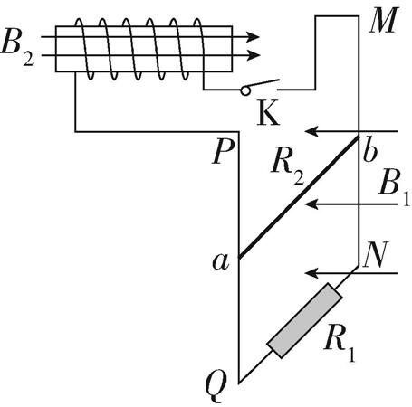
(3)金属棒ab从开始下落到恰好运动至最大速度的过程中,金属棒产生的焦耳热Q。
答案 (1)0.8 T/s (2)2 m/s (3)0.072 J

Slide 49
解析 (1)金属棒ab保持静止,根据平衡条件得mg=B₁I₁L,可得I₁=0.2 A
线圈产生的感应电动势E₁=I₁R₂=0.4 V
根据法拉第电磁感应定律可知E₁=n =nS
解得 =0.8 T/s。
(2)断开开关K后,金属棒向下做加速度逐渐减小的加速运动,当加速度为0(即合力是0) 时其速度最大,此时恰能匀速下降。
根据平衡条件有mg=B₁I₂L
此时金属棒中产生的感应电动势E₂=B₁Lv

Slide 50
根据闭合电路欧姆定律得I₂=
联立解得v=2 m/s。
(3)金属棒从开始下落到恰好运动至最大速度的过程中,根据动能定理得mgh-W_{克安}= mv²
-0
金属棒产生的焦耳热Q= W_{克安}=0.072 J。

Slide 51
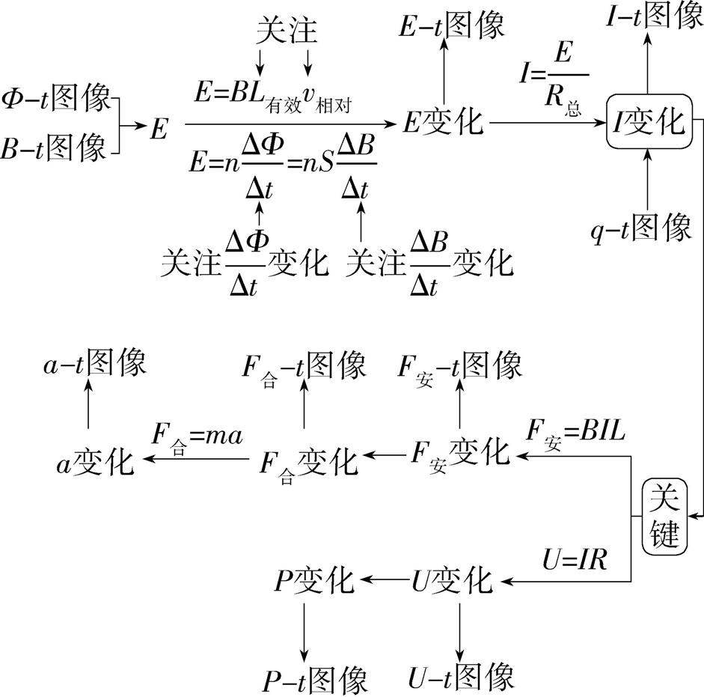
题型2 电磁感应中的图像问题
一、分析思路

Slide 52
二、分析电磁感应图像问题的几点关注
(1)导体棒切割磁感线的有效长度L_{有效}的变化。
(2)导体棒相对磁场运动速度v_{相对}的变化。
(3)Φ-t图像和B-t图像的图线斜率的变化。
(4)题中规定的B、I、F_{安}等物理量的正方向。
三、数形结合
写出图像中横、纵坐标两物理量之间的函数关系式,把图像和函数关系式结合起来。

Slide 53
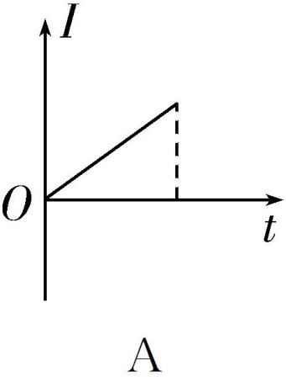
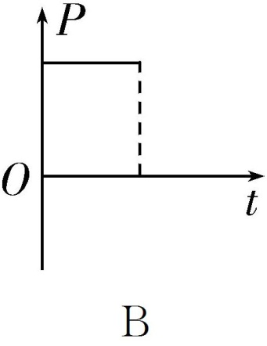
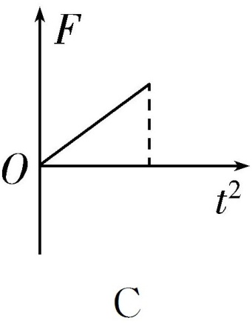
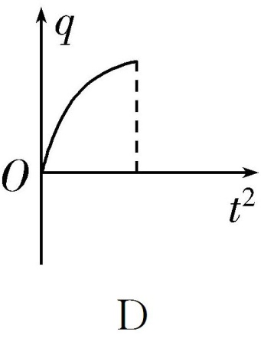
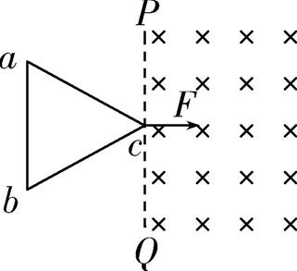
典例2 (多选)如图所示,水平光滑桌面上有一等边三角形金属线框abc,c点恰好处于方 向垂直于桌面向里的匀强磁场的边界PQ上,在拉力F的作用下,线框以恒定速率通过匀 强磁场区域,磁场区域的宽度大于线框的边长,且运动过程中ab始终与PQ保持平行。 在线框从开始进入磁场到完全进入磁场区域的过程中,下列四幅图中可以正确反映线 框中的感应电流I、热功率P、拉力F以及通过线框横截面的电荷量q随时间t变化规律 的是 ( )
AC

Slide 54
解析 关注有效长度的变化得出I、t间的函数关系式,设线框进入磁场时的速度为v,总 电阻为R,经过时间t(线框未全部进入磁场),切割磁感线的有效长度l=2vt tan 30°= vt,
感应电动势E=Blv,回路中的感应电流I= ,整理可得I= t,可知I与t成正比,故I-t图
线为一条过坐标原点的倾斜直线,A正确。热功率P=I²R= R= t²,可知P-t
图线为抛物线的一部分,B错误。线框所受安培力大小F'=BIl=B× t× vt=
t²,根据平衡条件可知拉力F与安培力F'等大反向,故F与t²成正比,F-t²图线为一条过坐标 原点的倾斜直线,C正确。通过线框横截面的电荷量q= = = t²,q与t²成正比,q
-t²图线为一条过坐标原点的倾斜直线,D错误。

Slide 55
典例3 (2024届广西南宁一模)如图甲所示,光滑水平面上宽度为3L的区域有方向垂直 于水平面向下的匀强磁场,初始时磁感应强度的大小为B₀。一个边长为L、质量为m、 总电阻为R的单匝正方形金属框在拉力作用下以速度v₀向右匀速进入磁场,当金属框完 全进入磁场时撤去拉力,金属框依然能以速度v₀继续匀速运动至磁场右边界,速度方向 始终与磁场边界垂直。以金属框cd边到达磁场左边界时为计时起点,磁感应强度的大 小按图乙所示的规律变化。

Slide 56
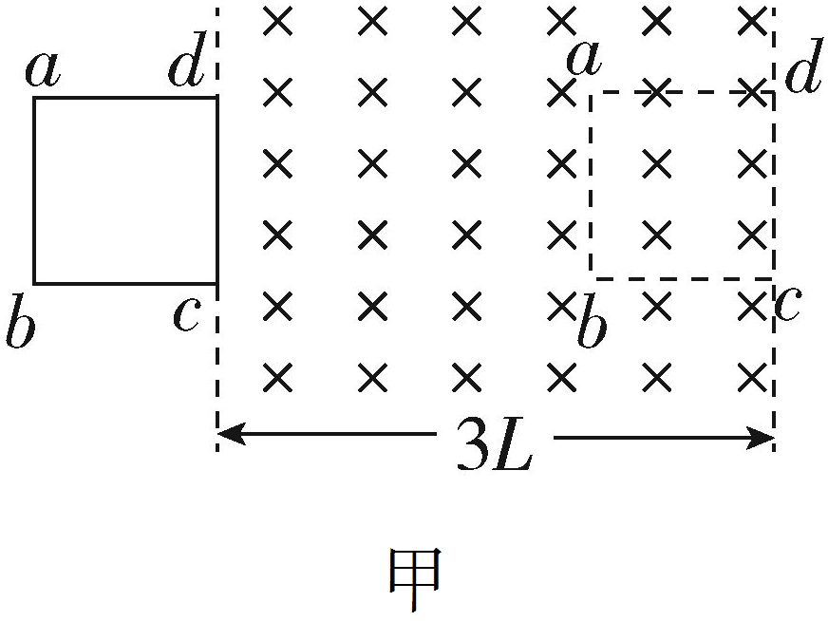
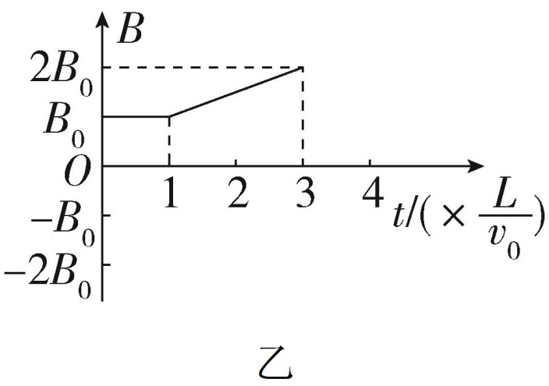
(1)求金属框进入磁场过程中,通过回路的电荷量q;
(2)求金属框进入磁场过程中拉力对金属框所做的功W;
(3)cd边由磁场左边界运动到磁场右边界的过程中,求金属框产生的焦耳热Q。
答案 (1) (2) (3)

Slide 57
解析 (1)在金属框进入磁场的过程中,产生的电动势E₁=B₀Lv₀
感应电流I₁= =
通过回路的电荷量q=I₁t= · = 。
(2)在金属框进入磁场的过程中,拉力对金属框所做的功W=F_{A}L=I₁B₀L·L= 。
(3)金属框完全在磁场中运动的过程,产生的感应电动势E₂= = S= L²=
感应电流I₂= =
在cd边由磁场左边界运动到磁场右边界的过程中,金属框产生的焦耳热Q= R· + R·
= 。

Slide 58
微专题
26
基础单杆模型

Slide 59
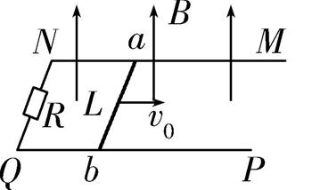
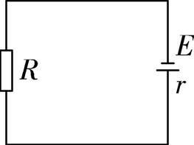
题型1 具有初速度的单杆模型
情境 | 水平固定放置的平行粗糙导轨(电阻不计且足够长,导体杆与导轨间 的动摩擦因数为μ),间距为L,一侧接有电阻R,导体杆初速度为v₀、质 量为m、电阻为r,匀强磁场的磁感应强度大小为B
等效 电路 |  | 感应电流I= =

Slide 60

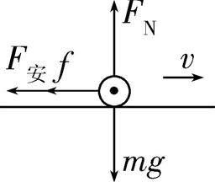
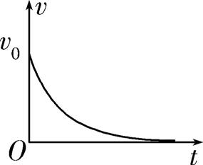
图形 转换 |  | 把立体图转换为平面图,并画出 电流的方向,便于受力分析
受力 分析 |  | ①安培力F_{安}=BIL= ②由 +μmg=ma得a= +μg(v=v₀时,a最大)
过程 分析 |  | 导体杆做加速度逐渐减小的减速 运动
能量分析 (全程) | ①根据能量守恒可得Q= m -μmgx(x为全程的位移) ②电阻R产生的焦耳热Q_{R}= Q

Slide 61
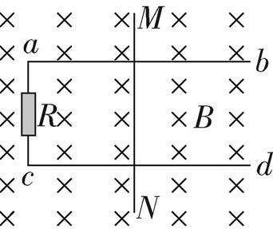
能力进阶
典例1 我国新一代航空母舰采用全新的电磁阻拦技术,飞机着舰时利用电磁作用力使 它快速停止。为研究问题方便,我们将其简化为如图所示的模型。在磁感应强度大小 为B、垂直纸面向下的匀强磁场中,有间距为L、电阻不计的水平平行金属导轨ab、cd, a、c间连接一电阻R,质量为m、接入电路的电阻为r的粗细均匀的金属杆MN垂直于金 属导轨放置,现使金属杆MN获得一水平向右的初速度v₀,滑行时间t后停下。已知金属 杆MN受到的摩擦阻力恒为f,MN长为2L,忽略空气阻力的影响,重力加速度为g。

Slide 62
(1)①金属杆MN受到的安培力的最大值;
②全过程金属杆MN克服摩擦阻力f做的功W。
(2)进阶1 (从恒力做功到变力做功)金属杆MN所受摩擦阻力f是恒力,可以根据功的定 义式求金属杆MN克服摩擦阻力f做的功W,而安培力是变力,能否根据功的定义式求解 克服安培力做的功?
(3)进阶2 (克服安培力做功到焦耳热的计算)回路中产生的焦耳热是多少?能否确定电
阻R和金属杆MN的焦耳热分配关系?
答案 (1)① ② (2)见解析 (3) m -
见解析

Slide 63
解析 (1)①刚开始时,金属杆MN受到的安培力最大,则感应电动势E=BLv₀
感应电流I=
安培力F=BIL
解得安培力的最大值F= 。
②全过程以金属杆为研究对象,根据动量定理有-ft-B Lt=0-mv₀
感应电流的平均值 = ,x= t
联立解得x=
金属杆克服摩擦阻力做的功W=fx
解得W= 。

Slide 64
(2)不能。应用安培力关于位移的平均值求功,但不能应用安培力关于时间的平均值求 功。本题中不知道安培力对位移的平均值,因而不能根据功的定义式求解克服安培力 做的功。
(3)可以从能量转化的角度求闭合回路中产生的焦耳热。根据能量的转化和守恒,金属 杆减少的机械能,一部分通过克服安培力做功转化为电能,电能全部转化为焦耳热;另一 部分通过克服摩擦阻力做功,摩擦生热,因而回路中产生的焦耳热Q_{焦耳热}= m -
。能确定电阻R和金属杆MN的焦耳热的分配关系,因为电阻R和金属杆
MN串联,电阻R上产生的焦耳热与金属杆MN上产生的焦耳热之比等于两者电阻之 比R∶r。

Slide 65

典例2 (2024届山东省实验中学二模改编)(多选)如图所示,足够长、光滑、电阻不计 的金属导轨PQ、MN水平平行放置在绝缘水平面上,左端接有一定值电阻R,在与导轨 垂直的分界线ab、cd间有方向竖直向下、磁感应强度大小为B₁的匀强磁场,在分界线 cd右侧区域有方向竖直向上的匀强磁场,磁感应强度大小为B₂,且B₁=3B₂。一金属棒以 初速度v₀进入磁场,经过cd、ef处时的速度分别为 、 ,金属棒从ab至cd过程,回路中
产生的焦耳热为Q₁,通过电阻R的电荷量为q₁,金属棒位移为x₁,经历的时间为t₁;金属棒从 cd至ef过程,回路中产生的焦耳热为Q₂,通过电阻R的电荷量为q₂,金属棒的位移为x₂,经历 的时间为t₂。金属棒始终与导轨垂直,则 ( )
AC
A. = B. = C. = D. =

Slide 66
解析 设金属棒的质量为m,从ab到cd过程,有Q₁= m - m ,从cd到ef过程,有Q₂=
m - m× ,则 = ,A正确。设导轨间距为L,金属棒从ab至cd过程,根据动量定
理有-B₁ Lt₁=mv₂-mv₁, = ,即-B₁q₁L= mv₀-mv₀,从cd到ef过程,同理可得-B₂q₂L= mv₀- mv₀,
联立解得q₁=q₂,B错误。根据法拉第电磁感应定律有 = ,又因为 = ,q= Δt,联立解
得q= = ,则 = ,C正确。若金属棒在两阶段做匀减速直线运动,则有x₁= t₁,x
₂= t₂,联立解得 = ,金属棒所受安培力不是恒力,该比值并不成立,D错误。

Slide 67


题型2 受恒定外力的单杆模型
情境 | 水平固定放置的平行粗糙导轨(电阻不计且 足够长,导体杆与导轨间的动摩擦因数为μ), 间距为L,一侧接有电阻R,导体杆质量为m, 电阻为r,在恒力F作用下从静止开始运动, 匀强磁场的磁感应强度大小为B
等效 电路 |  | 感应电流I= =

Slide 68



图形 转换 |  | 把立体图转换为平面图,并画出 电流的方向,便于受力分析
受力 分析 |  | ①安培力F_{安}=BIL= ②加速度a= -μg- (v=0 时,a最大)
过程 分析 |  | 导体杆做加速度减小的加速运 动,当a=0时,达到最大速度,v_{m}=

Slide 69
能量 分析 (全程) | ①根据能量守恒得Fx= m +Q+μmgx ②电阻R产生的焦耳热Q_{R}= Q
动量 分析 | 研究导体杆从静止到速度为v(已知未达到最大速度)的过程(见过程 分析中的v-t图像) ①通过电阻R的电荷量q= t= = ②根据动量定理有Ft-μmgt-B Lt=mv 可得(F-μmg)t-BLq=mv 由两式分析可知,v已知的前提下,在q、x、t三个物理量中,知一可求 二

Slide 70

典例3 (多选)如图所示,宽度为1.0 m的光滑平行导轨沿水平方向固定,导轨的左端连 接一阻值R=0.6 Ω的定值电阻,长度L=1.0 m、阻值r=0.2 Ω、质量m=0.5 kg的导体棒PQ 垂直导轨放置,整个空间存在垂直导轨平面的匀强磁场,磁感应强度的大小B=0.8 T。从 t=0时刻开始在导体棒施加一水平向右的外力F,使导体棒PQ由静止开始向右以a=1.5 m/s²的加速度做匀加速直线运动,导体棒向右运动x=12 m时将外力F撤走,经过一段时 间导体棒停止运动,导轨的电阻忽略不计,整个过程中导体棒始终保持与导轨有良好的 接触且不发生转动。下列说法正确的是( )
ABD
A.外力F随时间的变化关系为F=1.2t+0.75(N)
B.撤走外力前,流过定值电阻的电荷量为12 C
C.撤走外力后,定值电阻上产生的热量为9 J
D.撤走外力后,流过定值电阻的电荷量为3.75 C

Slide 71
解析 导体棒向右做匀加速直线运动的过程中有v²=2ax,解得v=6 m/s,则导体棒 加速的时间t₀= =4 s,根据牛顿第二定律有F-BIL=ma,I= = = ,联立可得F=
+ma=1.2t+0.75(N),A正确。根据法拉第电磁感应定律有 = = , = ,所
以q= ·Δt= =12 C,B正确。撤走外力后,导体棒在安培力的作用下做减速运动直到
速度减为0,由动能定理可得W=0- mv²,由功能关系可知,整个电路中产生的焦耳热Q=-
W,定值电阻上产生的焦耳热Q_{R}= Q,联立解得Q_{R}=6.75 J,C错误。撤走外力后,以导
体棒为研究对象,根据动量定理可得-B L·t=0-mv,q'= ·t,联立解得q'=3.75 C,D正确。

Slide 72

典例4 (2024届福建泉州一中适应性测试)如图所示,MN和PQ为沿竖直方向的两平行 足够长金属导轨,间距为L,电阻不计。导轨所在平面处于磁感应强度大小为B、垂直纸 面向外的匀强磁场中。质量为m、电阻为R的光滑金属杆ab始终垂直于导轨并保持良 好接触。两导轨间分别接有两个阻值均为2R的定值电阻。重力加速度为g。
(1)开关S断开时,金属杆ab由静止开始释放,求金属杆ab能达到的最大速度;
(2)当金属杆ab的速度达到最大时,闭合开关S,经过时间t金属杆ab匀速下落。求:
①闭合开关瞬间金属杆ab的加速度a;
②时间t内通过电阻1的电荷量q。

Slide 73
答案 (1) (2)① g,方向竖直向上 ② +

Slide 74
解析 (1)开关S断开时,金属杆ab由静止开始释放,金属杆ab达到最大速度时其加速度 为0,根据平衡条件可得mg=F_{安},F_{安}=BIL,I= ,E=BLv_{m},联立解得v_{m}= 。
(2)①闭合开关S瞬间金属杆ab的速度仍为v_{m},则有E=BLv_{m}
根据闭合电路欧姆定律有I'= =
F'_{安}=BI'L
根据牛顿第二定律可得F'_{安}-mg=ma
联立解得a= g,方向竖直向上。

Slide 75
②闭合开关S,经过时间t金属杆ab匀速下落时,有mg=
解得v'_{m}=
根据动量定理有mgt-B Lt=mv'_{m}-mv_{m},又q_{总}= t
联立解得q_{总}= +
通过电阻1的电荷量q= = + 。

Slide 76
微专题
27
含容含源单杆模型

Slide 77



题型1 单杆电源模型
情境 | 水平固定的平行光滑导轨(导轨足够长且电阻不计),间距为L,左侧接电动势 为E、内阻为r的电源,金属杆ab质量为m,电阻为R,匀强磁场的磁感应强度 大小为B
等效电路 | 当杆的速度为v时,电流I= =
安培力 | F_{安}=BIL=
运动 过程 | a= = ,杆做加速运动,v↑⇒F_{安}↓⇒a↓;当速度达到最大即v_{m}= 时 F_{安}=0,a=0,此后杆以v_{m}做匀速直线运动
能量 角度 | (1)杆速度为v时,电源输出电能E_{电}= mv²+Q_{R} (2)全过程电源输出电能E_{电}'= m +Q_{R}'

Slide 78
动量 角度 | (1)通过金属杆ab横截面的总电荷量分析: Δt=B LΔt=mv_{m}-0,q= Δt,得q= (2)加速运动过程的位移分析: Δt= Δt- Δt=mv_{m}-0,x= Δt,得x= Δt-

Slide 79

典例1 (多选)水平固定放置的足够长的光滑平行导轨,电阻不计,间距为L,左侧连接的 电源电动势为E、内阻为r,质量为m的金属杆垂直静止放在导轨上,金属杆处于导轨间 的部分的电阻为R。整个装置处在磁感应强度大小为B、方向竖直向下的匀强磁场中, 如图所示。闭合开关,金属杆由静止开始沿导轨做变加速运动直至达到最大速度,则下 列说法正确的是 ( )
ABD
A.金属杆的最大速度等于
B.此过程中通过金属杆的电荷量为
C.此过程中电源提供的电能为
D.此过程中金属杆产生的热量为

Slide 80
解析 (运动学角度)当杆的加速度为零时,杆的速度最大,此时杆切割磁感线产生的感 应电动势和电源的电动势大小相等,即BLv_{m}=E,解得杆的最大速度v_{m}= ,A正确。(动量
角度)取向右为正方向,由动量定理可得B LΔt=mv_{m},流过杆的电荷量q= Δt,联立解得q=
,B正确。(能量角度)电源提供的电能E_{电}=qE,解得E_{电}= ,C错误。由能量守恒可
得,回路产生的热量Q=E_{电}- m ,杆产生的热量Q_{R}= Q,解得Q_{R}= ,D正
确。

Slide 81
(拓展设问)若闭合开关时,给金属杆施加水平向右的恒力F,试分析杆的运动情况。
答案 见解析
解析 第一阶段:安培力向右,由牛顿第二定律得a= ;由于F_{安}=BIL,I= ,代入
解得a= + - ,金属杆向右做加速度逐渐减小的加速运动。当E=BLv₁,即v₁
= 时,回路电流为零,F_{安}=0,金属杆的加速度a₁= 。
第二阶段:金属杆的速度继续增加,回路电流反向,安培力向左,加速度a= ;由于F_{安}=
BIL,I= ,可得a= + - ,加速度继续减小。当向左的安培力等于F时,
金属杆的加速度为零,速度最大,即由B L=F,解得杆的最大速度v_{m}= + ,
之后金属杆以v_{m}做匀速直线运动。

Slide 82


题型2 单杆电容模型
1.电容器充电式
(1)含“容”有v₀,无外力
情境 | 质量为m、电阻为R的金属杆ab在水平光滑导轨上 以速度v₀开始运动,忽略导轨电阻
等效电路 | 杆速度为v时,电流I= (U_{C}为电容器两端电压)
安培力 | F_{安}=BIL= -

Slide 83

运动 过程 | 加速度a= = - ,杆做加速度减小的减速 运动。当BLv_{min}=U_{Cm}时,I=0,此后杆做匀速直线运动
能量角度 | 杆减少的动能转化为电容器的电场能和杆产生的热量
动量角度 | 最终电容器两端的电压U_{Cm}=BLv_{min},最终电容器的电荷量q=CU_{Cm}=CBLv_{min},由动量定理可得-B L·Δt=mv_{min}-mv₀,由于q= ·Δt,联立解得v_{min}=

Slide 84


(2)含“容”有外力,F恒定,v₀=0
情境 | 质量为m、电阻为R的金属杆ab在水平光滑导轨上由静止开始运动,所受外力F恒定,忽略导轨电阻
运动过程 | 电容器持续充电,F-BIL=ma,I= ,ΔQ=CΔU=CBLΔv,a= ,联 立解得a= ,a恒定,金属杆做匀加速直线运动
能量角度 | F做的功一部分转化为杆的动能,一部分转化为电容器的电场能,即W_{F}= mv²+E_{C}

Slide 85


2.电容器放电式
情境 | 电源电动势为E,内阻可忽略,电容器电容为C,质量 为m、阻值为R的光滑金属杆静止在导轨上,先将 开关拨到左侧,电容器充满电后再拨到右侧
等效电路 | 杆速度为v时,电流I= (U_{C}为电容器两端电压)
安培力 | F_{安}=BIL= -
运动 过程 | 加速度a= = - ,杆做加速度减小的加速 运动;当BLv_{m}=U_{Cmin}时,I=0,此后杆做匀速直线运动
能量角度 | 电容器减少的电场能转化为杆的动能和杆产生的热量

Slide 86
动量 角度 | 电容器充满电时电荷量Q₁=CE,最终电容器的电荷 量Q₂=CU_{Cmin}=CBLv_{m},对杆由动量定理得B L·Δt= mv_{m},电容器放出的电荷量ΔQ= Δt,且ΔQ=Q₁-Q₂,联 立解得v_{m}=

Slide 87
典例2 (2024届广西梧州5月模拟)(多选)2024年5月1日福建舰首次海试,其采用先进的 电磁弹射技术,使战机的出动效率大大提升。如图所示,电源电动势为E,内阻忽略不计, 电容器的电容为C,足够长的光滑水平平行导轨M、N间距为L,导轨间有磁感应强度大 小为B的匀强磁场,质量为m、电阻为R的金属滑块垂直放置于导轨的滑槽内处于静止 状态,并与两导轨接触良好。单刀双掷开关先打向a,电源给电容器充电,充电完毕后再 打向b,电容器放电,金属滑块在安培力的作用下发射出去。不计其他阻力和电阻。下 列说法正确的是 ( )

Slide 88

A.滑块达到最大速度时电容器放电结束,两极板带电荷量为0
B.滑块从开始运动至达到最大速度的过程中流过它的电荷量为
C.该过程中,安培力对滑块的冲量等于滑块动量的变化量
D.滑块能达到的最大速度为
答案 BCD

Slide 89
解析 在电容器放电过程中,两极板间电势差逐渐减小,滑块向右运动产生的感 应电动势E'=BLv,当两极板间电势差减至与E'相等,滑块达到最大速度,此后电容器不再 放电,两极板的带电荷量不为0,A错误。根据C= ,可得ΔQ=C(E-BLv_{m})(点拨:滑块开始
运动时两极板间的电势差为E,滑块达到最大速度时两极板间的电势差为BLv_{m}),由动量 定理可得B LΔt=mv_{m}(点拨:因为平行导轨光滑,在此过程中,安培力对滑块的冲量等于滑
块动量的变化量),又 Δt=ΔQ,联立解得ΔQ= ,v_{m}= ,B、C、D正确。

Slide 90

典例3 如图所示,两平行金属导轨左端与一电容为C的电容器相连,整个区域具有垂直 导轨平面向下的匀强磁场,磁感应强度的大小为B,导轨间距为l,质量为m的导体棒始终 与导轨垂直且与导轨接触良好。虚线左侧导轨光滑,右侧与导体棒间的动摩擦因数为 μ。开始时电容器不带电,给导体棒一个向右的初速度v₀,导体棒通过虚线前可以看作已 稳定滑行。已知导轨和导体棒的电阻都很小,重力加速度为g,电容器储能公式为E_{C}=
CU²。求:
(1)在光滑区域,导体棒稳定时的速度大小;
(2)从开始到稳定过程,回路产生的焦耳热;
(3)进入“摩擦区域”,导体棒滑行的时间。

Slide 91
答案 (1) (2) m - m - C (3)
解析 (1)导体棒在“光滑区域”滑行过程中,稳定后电容器两极板间的电势差与导体 棒产生的电动势相等
安培力的冲量B lt=Blq=BlCBlv=B²l²Cv
根据动量定理有B lt=m
解得v= 。
(2)由能量守恒可得
m = mv²+ C +Q
解得Q=

Slide 92
m - m - C 。
(3)在导体棒滑行的整个过程中,电容器初末状态的带电荷量均为0,根据动量定理有Blq' -μmgt'=0-mv₀
解得t'= 。

Slide 93
微专题
28
双杆模型

Slide 94



题型1 等距双杆模型
 | 杆具有初速度 | 杆受到恒定外力
情境 | 水平放置、不计电阻的光滑导轨(已知条件如图)
等效 电路 | 设某时刻金属杆1速度为v₁,金属杆2速度为v₂,则电流I=

Slide 95


运动 过程 | a₁=a₂= 杆1做加速度减小的减速运动,杆 2做加速度减小的加速运动,最终 两杆以相同的速度做匀速直线运 动 | a₁= - ,a₂= ;杆1做加速度减小的 加速运动,杆2做加速度增大的加 速运动,最终两杆以相同的加速 度做匀加速直线运动
运动 图像
动量 角度 | 系统动量守恒,mv₀=mv₁+mv₂,两 杆最终速度v₁=v₂= | 系统动量不守恒,Ft=mv₁+mv₂,两 杆最终的加速度a₁=a₂=

Slide 96
能量 角度 | 杆1减少的动能转化为杆2的动能 和系统产生的热量 | 外力F做的功等于杆1、杆2的动 能及系统产生的热量之和

Slide 97

典例1 (多选)如图所示,在绝缘水平面上固定两根足够长的间距为L的光滑平行金属 导轨,导轨间有方向竖直向下的匀强磁场,磁场的磁感应强度大小为B。质量均为m、接 入电路的阻值均为R的金属棒ab和cd垂直于导轨放置,均处于静止状态。现同时给金属 棒ab、cd一个水平方向的初速度,ab棒的初速度大小为v₀,方向水平向左,cd棒的初速度 大小为2v₀,方向水平向右。金属棒始终与导轨垂直且接触良好,不计导轨电阻。下列说 法正确的是 ( )
BD
A.整个运动过程,ab棒上产生的焦耳热为m
B.整个运动过程,ab棒上产生的焦耳热为
C.最终金属棒ab、cd间的距离比初始时的距离增大
D.最终金属棒ab、cd间的距离比初始时的距离增大

Slide 98

解题导引

Slide 99
解析 ab棒存在方向水平向左、大小为v₀的初速度,cd棒的初速度大小为2v₀,方向 水平向右,此时磁通量改变,电路中产生感应电流,在安培力的作用下,两棒速度发生变 化,最终闭合回路中的磁通量不发生改变,即金属棒ab和cd共速,由水平方向上动量守 恒,以向右为正方向,可得2mv₀-mv₀=2mv,解得v= ,由能量守恒可得 ×m + ×m(2v₀)²=
×2mv²+Q,解得Q= m ,ab棒产生的焦耳热Q_{ab}= Q= m ,A错误,B正确。对金属棒cd由
动量定理有B L·Δt=2mv₀-m· ,其中 ·Δt= = ,解得Δx= ,C错误,D正确。

Slide 100



题型2 不等距双杆模型
情境 | 已知条件如图所示,导体杆1始终在窄导轨上运动,导体杆2始终在宽 导轨上运动,其中m₂=2m₁=2m,l₂=2l₁=2l,R₂=2R₁=2R,导体杆2的初速度 为v₀,导体杆1的初速度为0
受力 分析 | 设在某一瞬间导体杆1的速度为v₁,导体杆2的速度为v₂,两导体杆水 平方向受力分析如图所示 对导体杆2:F_{安2}=BIl₂= =2ma₂;对导体杆1:F_{安1}=BIl₁= =ma₁
运动分析 |  | 导体杆2做加速度减小的减速运动,导体杆1做加速度减小的加速运 动,当2v₂=v₁时a₂=a₁=0,两导体杆做匀速直线运动

Slide 101
动量 分析 | 对导体杆2有-B·2l ·t=2mv₂-2mv₀,即Blq=m(v₀-v₂),对导体杆1同理可得 Blq=mv₁;由于两导体杆速度稳定时有2v₂=v₁,联立解得v₁= v₀,v₂= v₀。把v₁= v₀代入Blq=mv₁,解得q=
能量 分析 | 对导体杆1和2组成的系统,根据能量守恒有Q= m₂ - = m

Slide 102
典例2 (2025届湖北武汉硚口7月质检)如图所示,光滑金属导轨A₁B₁C₁D₁E₁、A₂B₂C₂D₂E₂,
其中A₁B₁、A₂B₂是半径为h的 圆弧导轨,B₁C₁、B₂C₂是间距3L且足够长的水平导轨,D₁
E₁、D₂E₂是间距2L且足够长的水平导轨。导体棒M、N的质量均为m,接入电路中的电 阻均为R,导体棒N静置在D₁E₁、D₂E₂间,水平导轨间存在方向竖直向下的匀强磁场,磁感 应强度的大小为B。现将导体棒M自圆弧导轨的最高点处由静止释放,两导体棒在运动 过程中均与导轨垂直且始终接触良好,导轨电阻不计,重力加速度大小为g。求:
(1)导体棒M运动到B₁B₂处时对导轨的压力大小;
(2)导体棒M由静止释放至达到稳定状态的过程中,通过其横截面的电荷量;

Slide 103

(3)在上述过程中导体棒N产生的焦耳热。
答案 (1)3mg (2) (3) mgh

Slide 104

解题导引

Slide 105
解析 (1)导体棒M从圆弧导轨滑下的过程,根据机械能守恒定律可得mgh= m
运动到B₁B₂处时,根据牛顿第二定律可得F_{N}-mg=m
联立解得F_{N}=3mg
根据牛顿第三定律可知,导体棒M运动到B₁B₂处时对导轨的压力大小为3mg。
(2)两导体棒最终分别做匀速直线运动,则有E_{M}=3BLv_{M},E_{N}=2BLv_{N}
E_{M}-E_{N}=0(点拨:若E_{M}≠E_{N},则两导体棒和导轨组成的电路中感应电流不为0,两导体棒不 可能做匀速直线运动)
解得3v_{M}=2v_{N}

Slide 106
分别对导体棒M、N应用动量定理,对M有-3BL t=mv_{M}-mv₀
对N有2BL t=mv_{N}
q= t
联立解得v_{N}= ,v_{M}= ,q= 。
(3)全过程系统能量守恒,mgh= m + m +Q
Q_{N}= Q
联立解得Q_{N}= mgh。

Slide 107
微专题
29
线框模型

Slide 108



题型 线框模型
 | 水平平动切割 |  | 竖直平动切割 |  | 斜向平动切割
基础情境 | 单匝正方形线框质量为m,边长为L,总电阻为R,摩擦力忽略不计,ab边以速度v₀进入磁场
ab边进入磁场 瞬间的加速度 | a= (取水平向左为正方向) | a=g- (取竖直向下为正方向) |  | a=g sin θ- (取沿斜面向下为正方向)

Slide 109
进入磁 场过程 的运动 | 加速度减小的减速直线运动 | ①匀速直线运动(mg=F_{安}) ②加速度减小的加速直 线运动(mg>F_{安}) ③加速度减小的减速直 线运动(mg<F_{安}) | ①匀速直线运动(mg sin θ=F_{安}) ②加速度减小的加速直线运动 (mg sin θ>F_{安}) ③加速度减小的减速直线运动 (mg sin θ<F_{安})
完全进入 磁场后的运动 | 匀速直线运动 a=0 | 匀加速直线运动 a=g | 匀加速直线运动 a=gsin θ
能量角度 | 动能减少量等于线框产生的热量 | 机械能减少量等于线框 产生的热量 | 机械能减少量等于线框 产生的热量
进入过程通 过横截面的 电荷量计算 | 由法拉第电磁感应定律有 = = ,由闭合电路欧姆定律有 = ,穿过横 截面的电荷量q= Δt,推导得出q= =

Slide 110

教考衔接
典例 (人教版选必二P₄₆,B组,T₂改编)如图所示,单匝线圈ABCD在外力作用下以速度v 向右匀速进入匀强磁场,第二次又以2v匀速进入同一匀强磁场。求:
(1)(回归教材)①第二次进入与第一次进入时线圈中电流之比;
②第二次进入与第一次进入时外力做功的功率之比;
③第二次进入与第一次进入过程中线圈产生热量之比。

Slide 111
(2)(情境变式)若将单匝线圈ABCD变为N匝线圈,N匝线圈以速度v向右匀速进入匀强磁 场与单匝线圈以速度2v向右匀速进入匀强磁场,对应的电流之比、通过线圈横截面的 电荷量之比、外力做功的功率之比、线圈产生热量之比又是怎样的?
(3)(拓展变式)(多选)如图甲所示,若将粗细均匀的导线做成的正方形线框ABCD在磁场 上方某高度由静止释放,从CD边刚进入磁场时开始计时(t=0)。线框的v-t图像如图乙所 示,在3t₀时刻CD边刚离开磁场时速度也为v₀。已知线框的质量为m、边长为L,两条水 平虚线L₁、L₂的间距为d(d>3L),虚线之间的匀强磁场方向垂直纸面向里,磁感应强度的 大小为B。重力加速度为g,不计空气阻力,则 ( )

Slide 112


A.线框进入磁场过程中电流方向为ADCBA
B.在t₀时刻线框的速度大小为v₀-gt₀
C.当CD边刚进入磁场时C、D两点间的电势差U_{CD}=BLv₀
D.线框穿过磁场的过程中产生的焦耳热等于2mgd
(4)(链接高考)(2023新课标改编)如图所示,虚线所示的边界右侧存在垂直于导轨平面

Slide 113

(纸面)向外、磁感应强度大小为B的匀强磁场,一边长为L、质量为m的正方形金属线框 ABCD与平行导轨接触良好,导轨光滑且忽略导轨电阻,金属线框每个边的阻值为R,求 金属线框以初速度v₀从图示位置向右沿导轨移动距离s(未停下)的过程中,定值电阻R上 产生的热量。
答案 (1)①2∶1 ②4∶1 ③2∶1 (2)1∶2 1∶1 N∶4 N∶2 (3)AD
(4) -

Slide 114
解析 (1)①在单匝线圈进入磁场的过程中,感应电动势E=Blv
根据闭合电路欧姆定律得
I= =
第二次进入与第一次进入时线圈中电流之比
= = 。
②单匝线圈匀速进入磁场,则外力与安培力平衡,所以外力做功的功率P=Fv=BIlv=

Slide 115
第二次进入与第一次进入时外力做功的功率之比 = = 。
③根据功能关系,外力做的功转化为线圈产生的热量,所以第二次进入与第一次进入过 程中线圈产生热量之比 = = = 。
(2)若将单匝线圈ABCD变为N匝线圈ABCD,在其以v₁进入磁场的过程中,感应电动势E₁= NBlv₁
根据闭合电路欧姆定律有I₁'= =
在单匝线圈以v₂进入磁场的过程中,E₂=Blv₂
I₂'= =

Slide 116
所以对应的电流之比 =
对于N匝线圈ABCD,有q₁=I₁'t₁
对于单匝线圈ABCD,有q₂=I₂'t₂
联立解得 =1∶1
在线圈匀速进入匀强磁场的过程中,外力与安培力平衡,对于N匝线圈,外力做功的功率 P₁=F₁v₁=NBI₁'lv₁
对于单匝线圈,外力做功的功率
P₂=F₂v₂=BI₂'lv₂

Slide 117
联立解得 =
在N匝线圈进入磁场的过程中线圈产生的热量
Q₁=I₁'²·NR·
在单匝线圈进入磁场的过程中线圈产生的热量
Q₂=I₂'²R
联立解得 = 。
(3)根据楞次定律可得,线框进入磁场过程中,线框中感应电流产生的磁场方向垂直纸面 向外,则线框进入磁场过程中电流方向为ADCBA,A正确。在t₀时刻线框完全进入磁场,

Slide 118

从t₀到3t₀时间内线框做加速度为g的匀加速直线运动,根据逆向思维可知t₀时刻线框的 速度大小v=v₀-2gt₀,B错误。当CD边刚进入磁场时产生的感应电动势E=BLv₀,所以C、D 两点间的电势差U_{CD}= BLv₀(易错:CD相当于电源,根据右手定则可知C端的电势高于D
端的电势),C错误。从CD边刚进入磁场到CD边刚到达磁场下边界的过程中产生的焦 耳热Q₁=mgd(点拨:在初、末两个状态,线框的速度相同,动能相同,在此过程中重力势能 的减少量等于产生的焦耳热),根据运动的对称性可知穿出和穿入磁场的过程中产生的 焦耳热相等,则线框穿过磁场的过程中产生的焦耳热Q=2Q₁=2mgd,D正确。
(4)根据题意,金属线框与定值电阻组成的等效电路图如图所示 (点拨:AD边与BC边被短路,感应电流从AD边与BC边下方接触 的忽略电阻的导轨中流过)

Slide 119
以金属线框为研究对象,根据动量定理有
-B LΔt=mv₁-mv₀
q= Δt
联立可得-BLq=mv₁-mv₀
其中q= Δt= =
根据能量守恒定律可得Q_{总}= m - m
Q_{R}= Q_{总}= Q_{总}
联立解得Q_{R}= - 。

